Slide 1


Slide 2
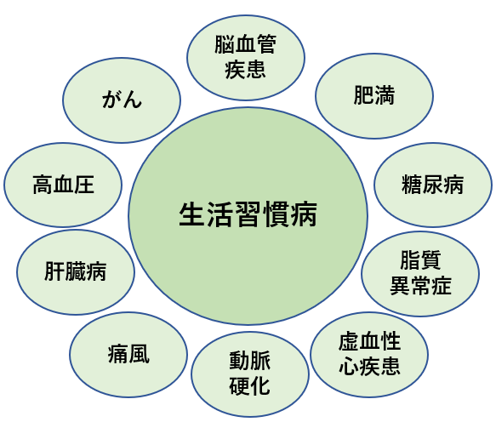

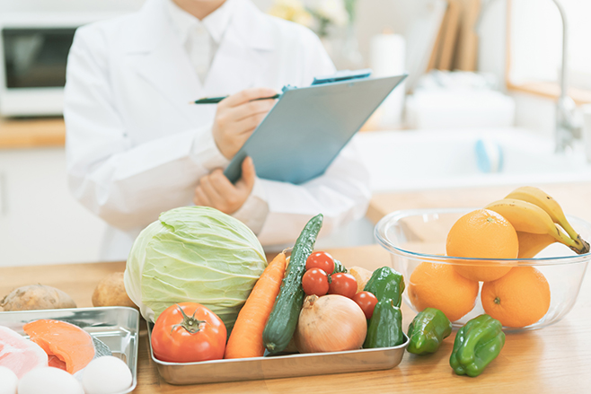
衛生管理
管理栄養士
栄養士
献立作成
食材管理
栄養管理・指導
食事配膳の確認
図1 生活習慣病を起因とする疾患
図2 栄養士の主な業務内容

Slide 3

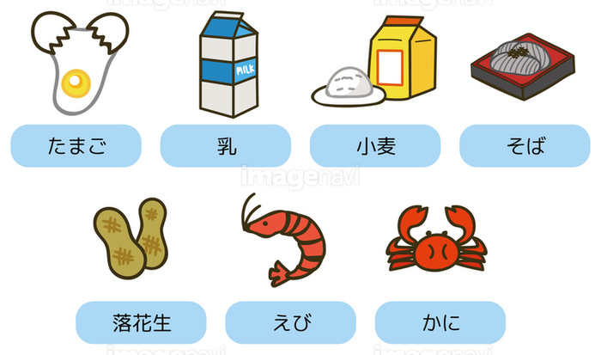
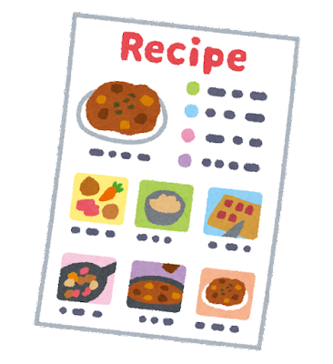

Webデータ
システム
ユーザー
レシピサイト
身体情報を入力
スクレイピング
レシピのデータベース作成
NSGAⅡによる
献立作成
食材価格
サイト
献立の選択
レシピサイトの
作成
献立を出力
図3 システムの流れ

Slide 4
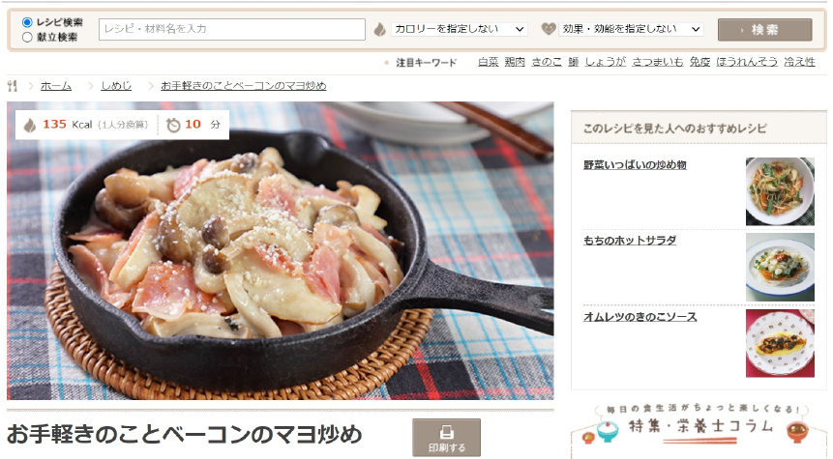
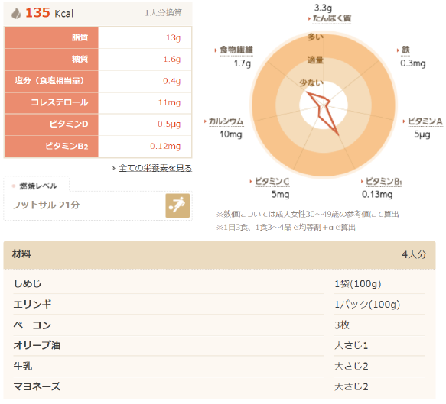
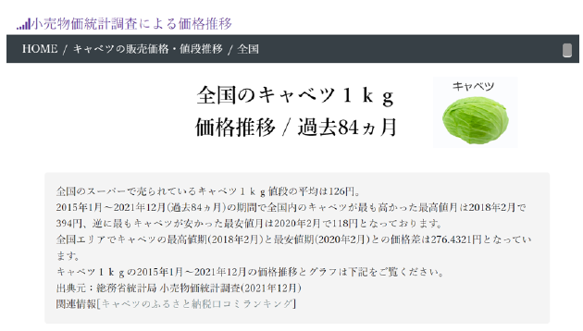




スクレイピングする主なデータ
・料理レシピ名
・調理時間
・摂取カロリー
・摂取栄養名
・摂取栄養量
・必要食材名
・必要食材量
・作り方
・画像URL
・食材価格
・販売単位
・食材名
図4 レシピサイト・ボブとアンジーにおける料理レシピ情報
食材コストの計算
図5 食品価格推移調査サイトの例
図6 Webデータ活用の流れ

Slide 5
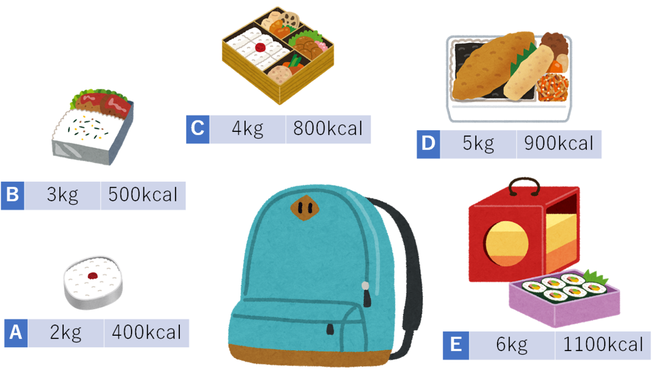
献立作成における
目的関数，制約条件の例
献立作成における研究例
目的関数の例
制約条件の例
・必要な摂取栄養量をファジィ数で表す，
ファジィ数理計画法を用いた献立作成．
・ユーザとの対話型処理によって献立を
作成する．
・ユーザの献立の雰囲気によって献立を
作成する．
・調理時間の最小化
・個人の嗜好の最大化
・食材ロスの最小化
・食材コストの最小化
・特定の栄養素量の制限
・摂取カロリーの制限
・献立を作成する日数
・調理工程の制限
図7 ナップサック問題の例

Slide 6

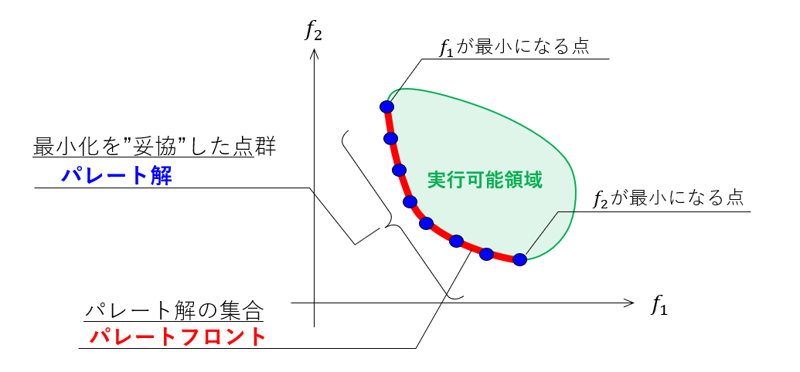
多目的最適化の定式化
図8 パレート解のイメージ

Slide 7
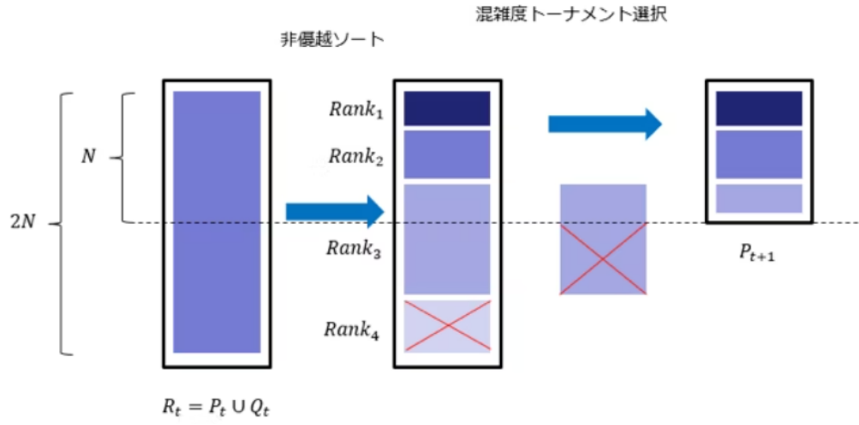
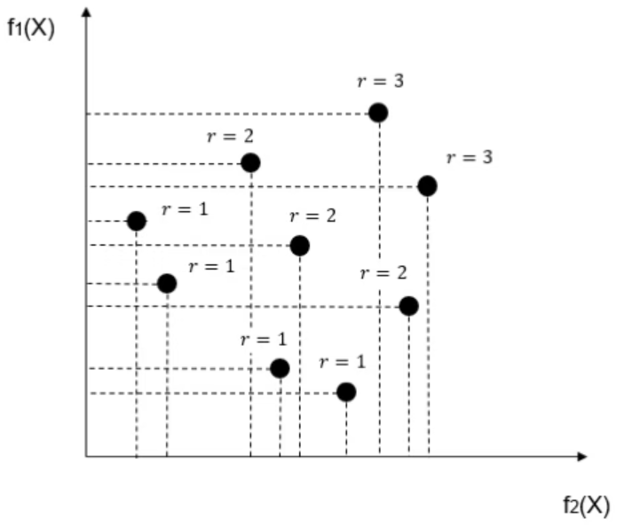

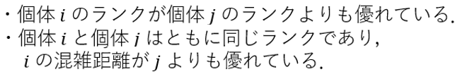
NSGA-IIの特徴
・非優越ソート
・混雑度トーナメント選択
非優越ソート
図10 NSGA-IIのアルゴリズム
混雑度トーナメント選択
混雑距離：
各個体にランク付けを行う
図9 ランク付けの例

Slide 8
糖尿病
腎臓病
1日の炭水化物摂取量を100g以下に抑える
1日の脂質の摂取量を必要推定エネルギーの
15～25%に抑える
1日の食物繊維の摂取量を20g以上にする
1日のたんぱく質の摂取量を標準体重当たり
0.6～0.7gに抑える
１日の塩分の摂取量を3～6gに抑える
１日のカリウムの摂取量を1500mgに抑える
脂質異常症
高血圧
1日の脂質の摂取 量を必要推定エネルギーの
15%以下に抑える
1日のコレステロールの摂取量を200mg以下
に抑える
1日の食物繊維の摂取量を20g以上にする
１日の塩分の摂取量を6g未満に抑える
１日のカリウムの摂取量を1500mgに抑える
1日の食物繊維の摂取量を20g以上にする

Slide 9
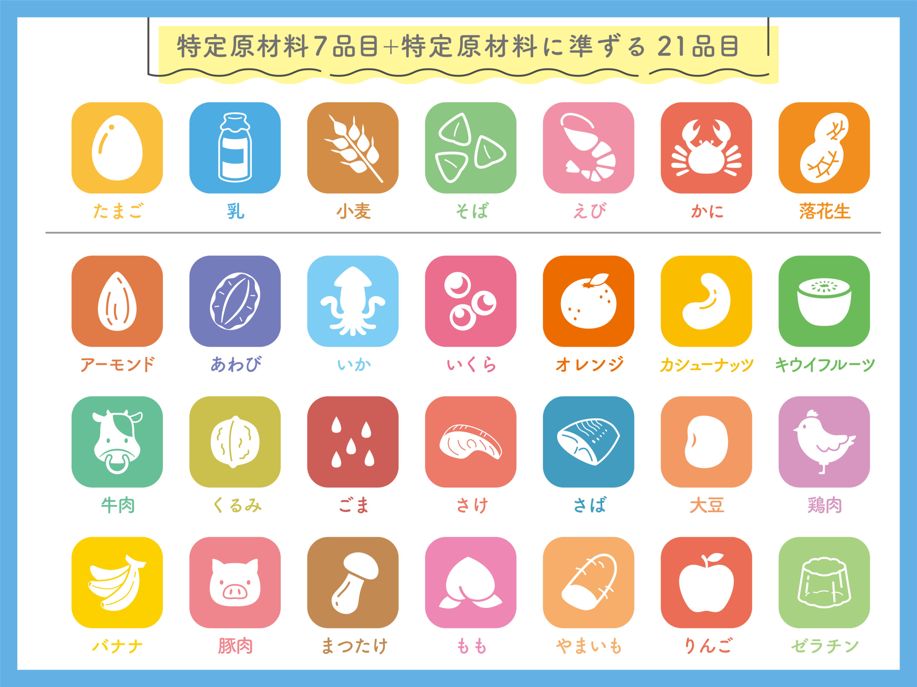
図11 対応するアレルギー情報

Slide 10
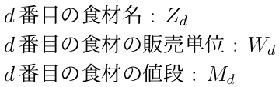







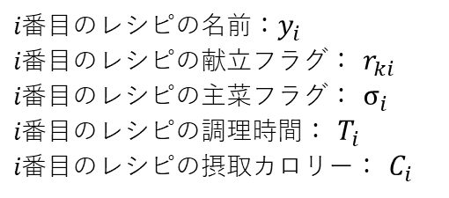



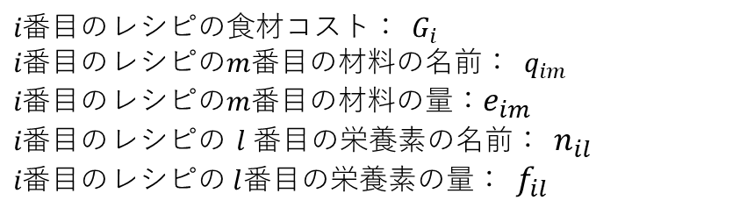
定式化
変数
$$\sum_{i=1}^{D}{\sum_{i=1}^{R}{r_{i}T_{i}}}$$
$$\sum_{i=1}^{D}{\sum_{i=1}^{R}{r_{i}G_{i}}}$$
$${F_{l}}^{L}≤\sum_{i=1}^{R}{r_{i}f_{il}}≤{F_{l}}^{H}$$
$$B^{L}≤\sum_{i=1}^{R}{r_{ki}C_{i}}≤B^{H}$$
$$\sum_{i=1}^{R}{r_{ki}T_{i}}≤τ_{1}$$
$$\sum_{i=1}^{R}{r_{ki}T_{i}}≤τ_{2}$$
$$\sum_{i=1}^{R}{r_{ki}T_{i}}≤τ_{3}$$
$$0<\sum_{i=1}^{R}{r_{ki}σ_{i}}≤1$$
$$0≤\sum_{i=1}^{R}{r_{ki}{(1−σ}_{i})}≤3$$
$$\sum_{i=1}^{D}{r_{ki}}≤1$$
$$0≤\sum_{i=1}^{R}{r_{ki}x_{i}}<1$$
調理時間の最小化
対象の日数：$D$
レシピの数：$R$
食材の数：$Q$
栄養素の数：$N$
データベース上の食材数$：S$
データベース上の食材番号：$d:1,2,3,$…,S
日の番号： $k：1,2,3,…$,D
栄養素の番号： $l：1,2,3,$…,N
材料の番号： $m：1,2,3,…$,Q
レシピの番号：$i：1,2,3,…$,R
minimize
minimize
食材コストの最小化
subject to
($∀k$,$∀l$)
摂取栄養量の制約
ログイン情報
($∀k$)
摂取カロリーの制約
使用者の名前：$ε_{j}$
身長：$α_{j}$
体重：$β_{j}$
年齢：$γ_{j}$
身体活動レベル：$τ_{j}$
アレルギー情報：$θ_{j}$
疾患情報：$π_{j}$
$$(k\%3=1)$$
調理時間の制約(朝)
$i番目の$レシピの名前：$y_{i}$
$i番目の$レシピの献立フラグ： $r_{ki}$
$i番目の$レシピの主菜フラグ： $σ_{i}$
$i番目の$レシピの調理時間： $T_{i}$
$i番目の$レシピの摂取カロリー： $C_{i}$
$$(k\%3=2)$$
調理時間の制約(昼)
$$(k\%3=3)$$
調理時間の制約(夜)
$i番目の$レシピの食材コスト： $G_{i}$
$i番目の$レシピの$m$番目の材料の名前： $q_{im}$
$i番目の$レシピの$m$番目の材料の量：$e_{im}$
$i番目の$レシピの $l$番目の栄養素の名前： $n_{il}$
$i番目の$レシピの$l$番目の栄養素の量： $f_{il}$
($∀k$)
主菜の制約
副菜の制約
($∀k$)
料理種類の制約
アレルギーの制約

Slide 11
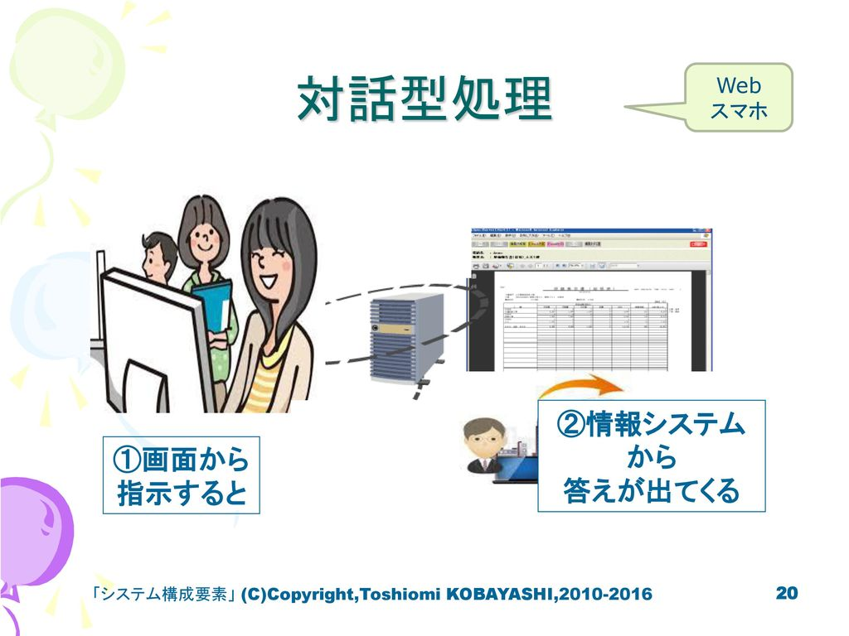
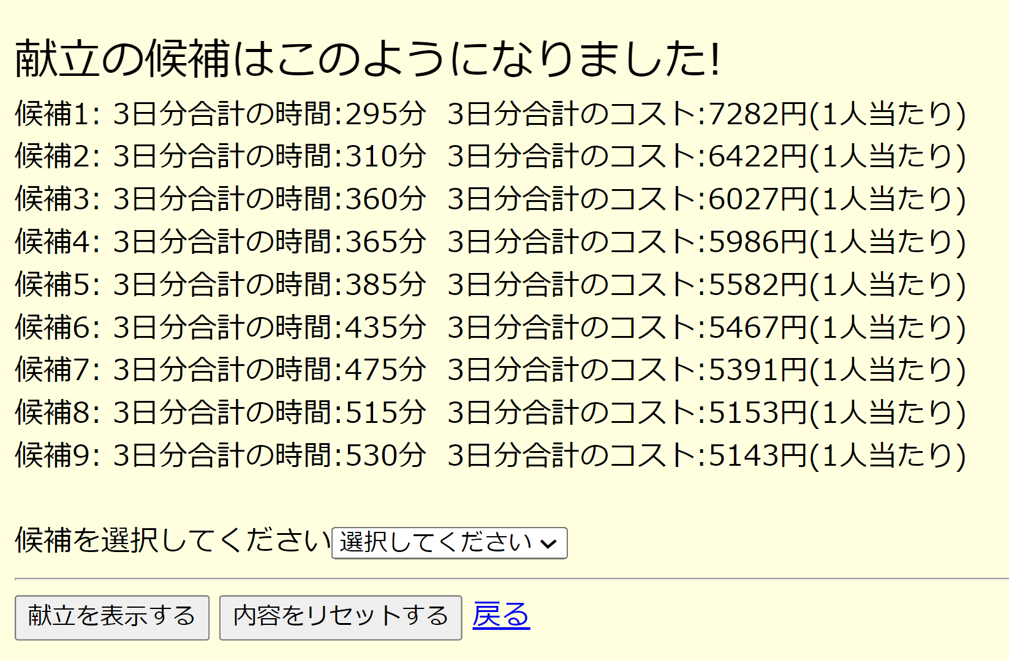
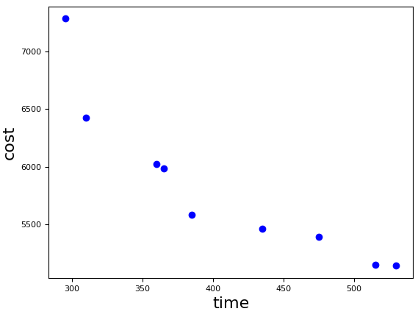
図12 対話型処理のイメージ
図13 出力されるパレート解
図14 選択画面

Slide 12
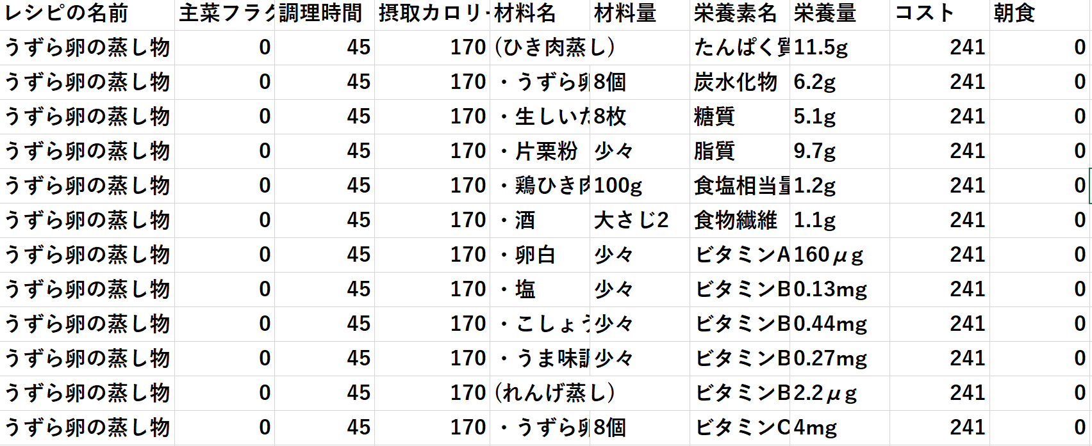
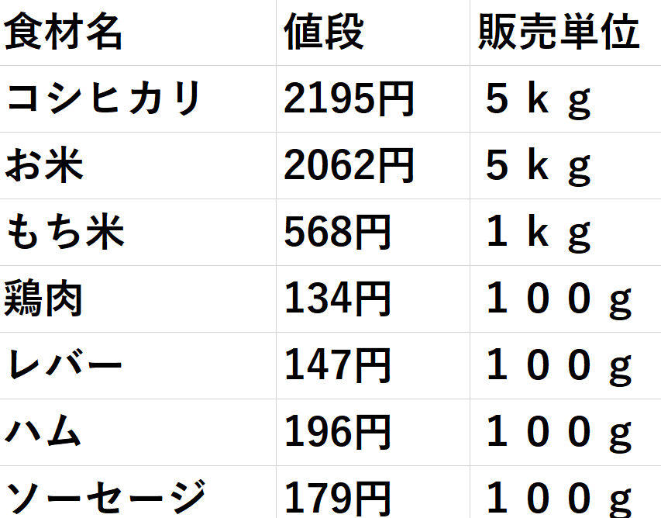
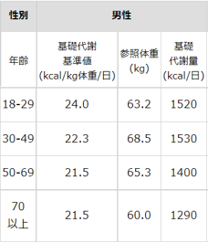
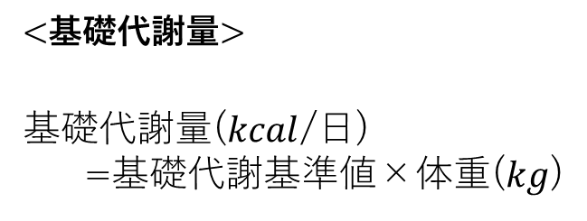

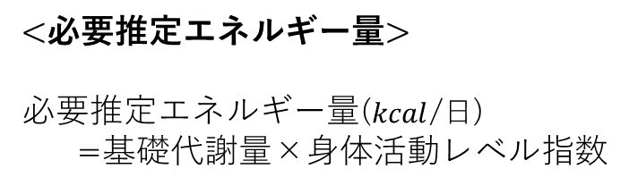
表1 レシピデータの例
表2 食材価格データの例
厚生労働省 「日本人の食事摂取基準」 2022年度版より
<基礎代謝量>
基礎代謝量($kcal$/日)
=基礎代謝基準値×体重($kg$)
<必要たんぱく質>
たんぱく質($g$/日)=$\frac{必要推定エネルギー×0.13}{4(kcal)}$
<必要脂質>
脂質($g$/日)=$\frac{必要推定エネルギー×0.15}{9(kcal)}$
<必要炭水化物>
炭水化物($g$/日)=$\frac{必要推定エネルギー×0.4}{4(kcal)}$
<必要推定エネルギー量>
必要推定エネルギー量($kcal$/日)
=基礎代謝量×身体活動レベル指数

Slide 13
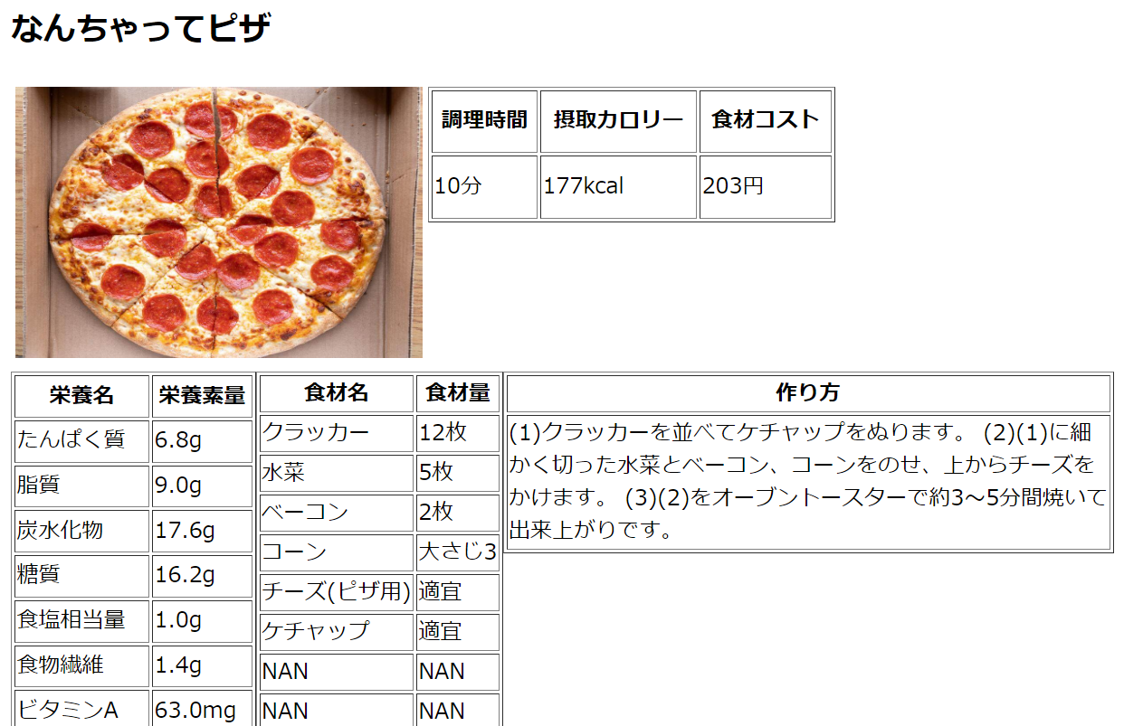
表3 出力されたレシピ
表4 健常者のパラメータ
表5 設定した制約条件
・表4と表5を比較すると，
制約条件を満たしながら
1日分の献立作成が
できていることが分かる．
図15 出力されたレシピの例

Slide 14
表6 制限食を必要とする人の制約条件
表7 出力された献立のパラメータ

Slide 15
表8 大人数の場合の制約条件
表9 大人数の場合のパラメータ

Slide 16
本研究では，Web上のレシピデータを活用した制限食と大人数料理に対応した自動献立システムの開発と提案をした．
・制約条件をユーザーが選択できるようにした
・パレート解のうちの最適解を選択できるようにしてユーザにとって一番最適な献
立を出力できるようにした
・システムの有用性を示した
・ユーザの好みに合った献立を出力する
・今ある食材が含まれるレシピを出力できるようにする
・システムのデザインの改良

Slide 17
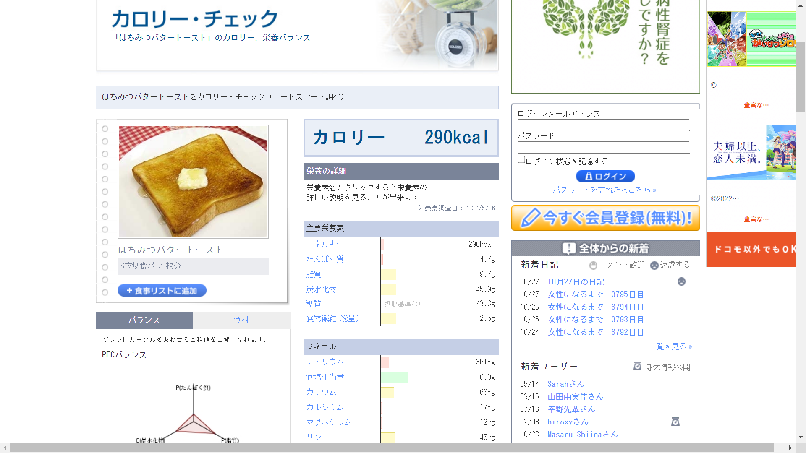
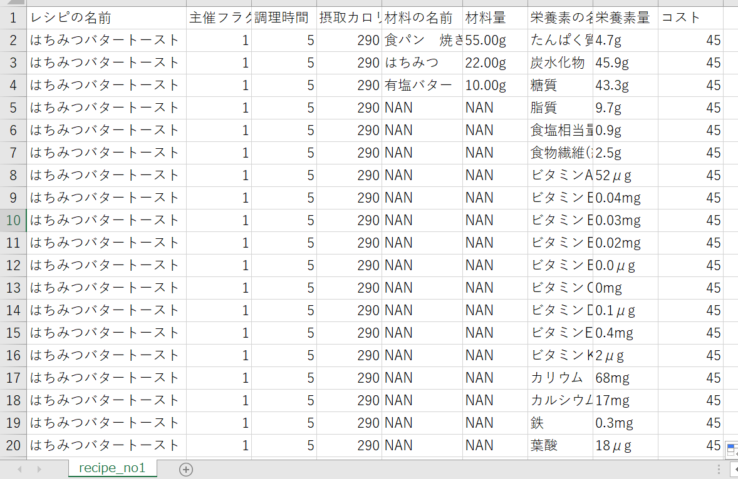
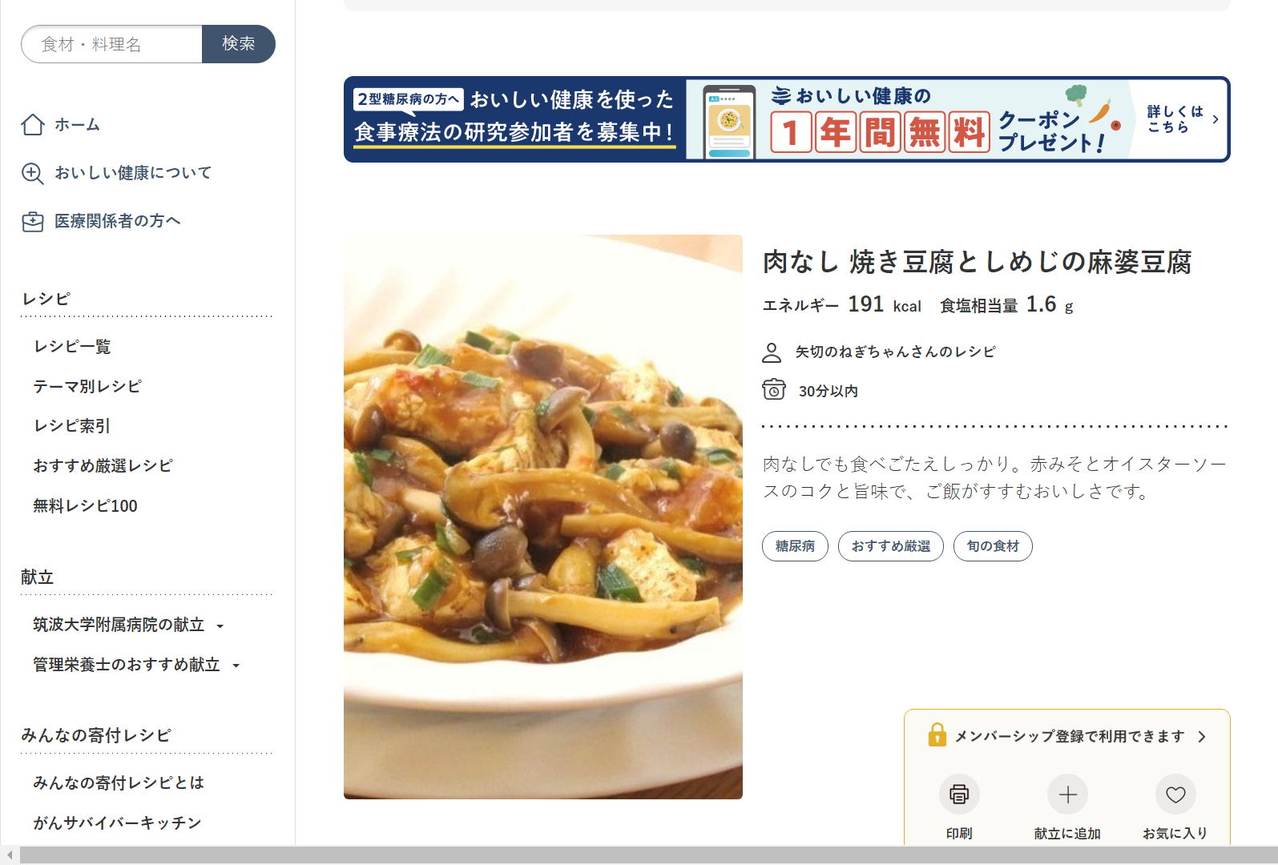
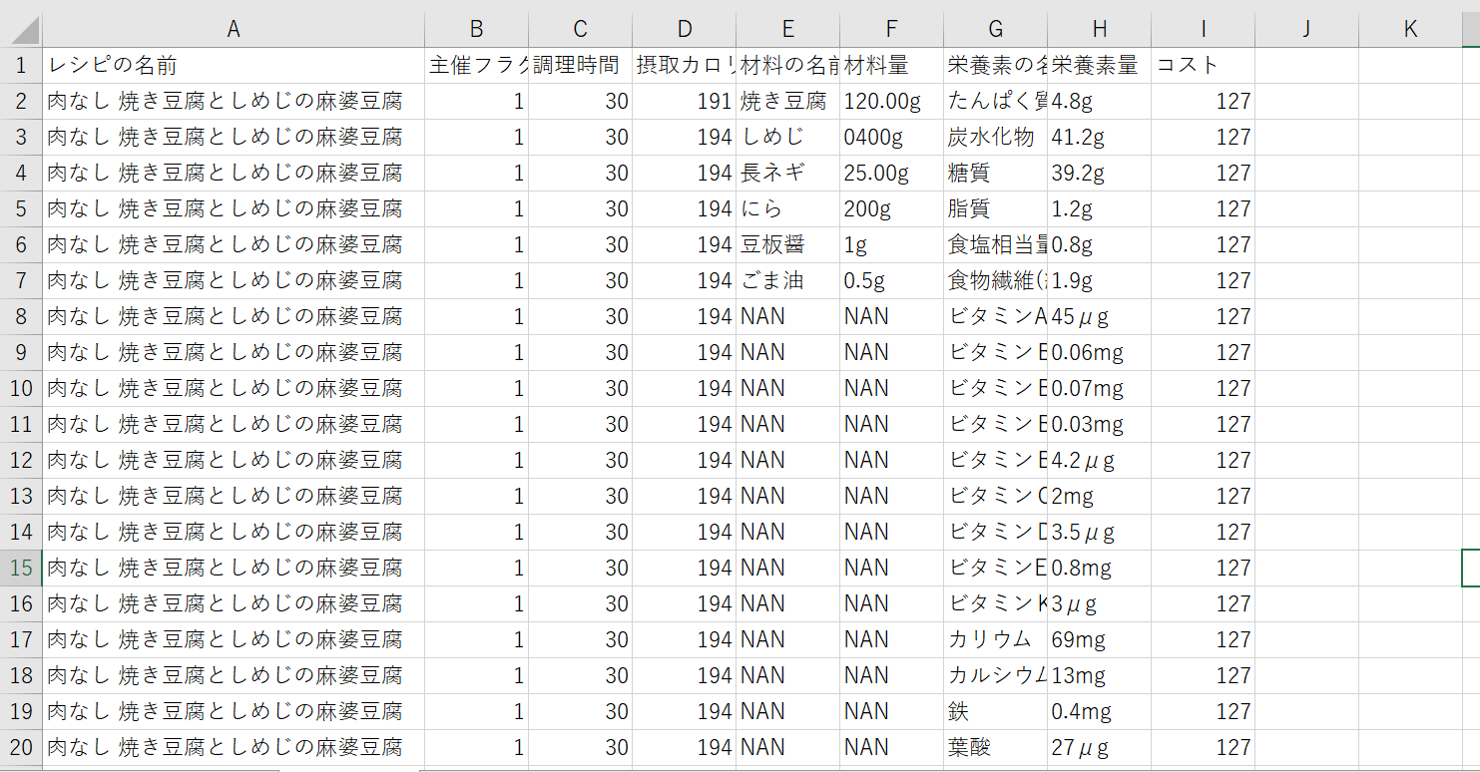
献立システムの実用化
「EatSmart」の軽食レシピのデータベース化
「おいしい健康」の制限食レシピのデータベース化

Slide 18


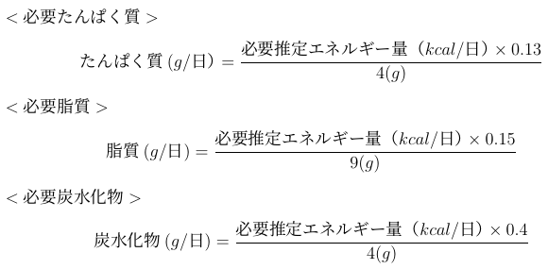
厚生労働省 「日本人の食事摂取基準」 2021年度版より

Slide 19
データ/処理の流れ
リアルタイム処理
適応範囲
バッファ
集計
分析
処理
利用
販売
バッファリングされたデータ取得から
集計処理までの処理全体をプログラミング
収集
蓄積
分析
処理
利用
販売
バッチ処理

Slide 20
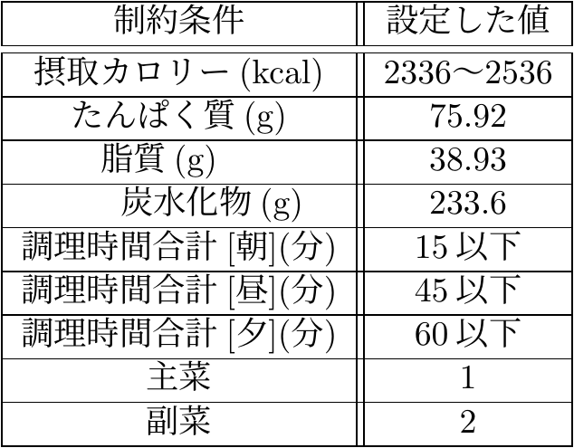
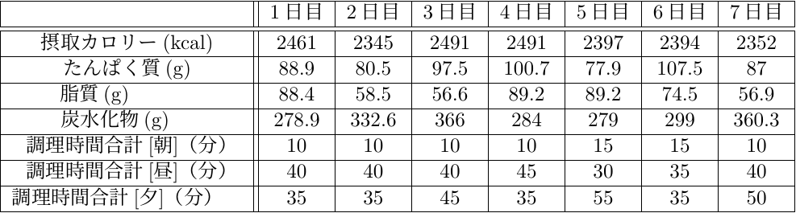
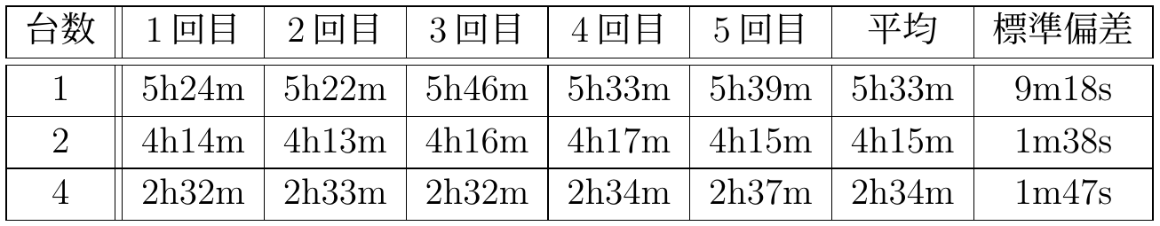
数値実験と実験結果
厚生労働省 「日本人の食事摂取基準」 2021年度版より
設定した制約条件
1日に取るべき３大栄養素の計算式
1日ごとのパラメータ
並列分散処理による実験結果
1週間分の献立の出力結果

Slide 21

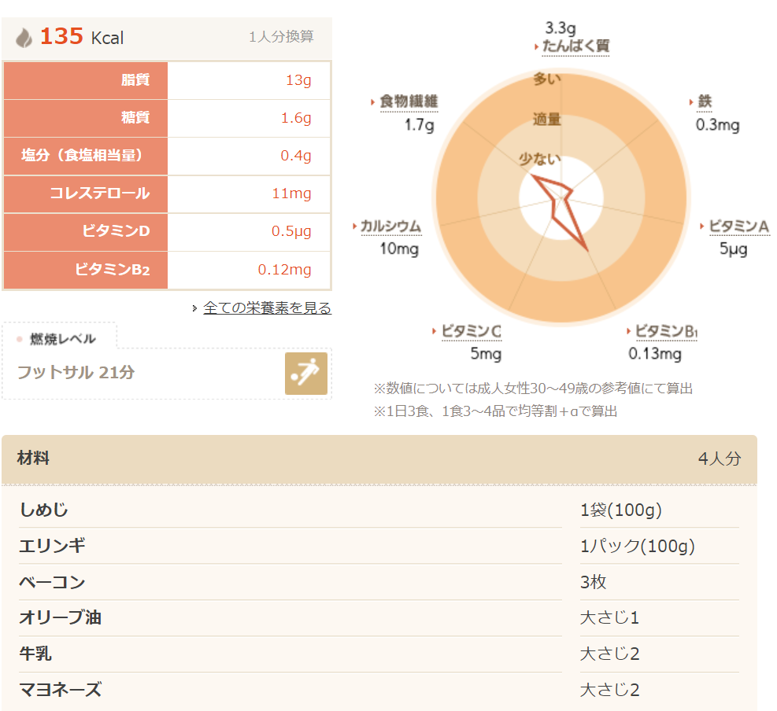

Slide 22
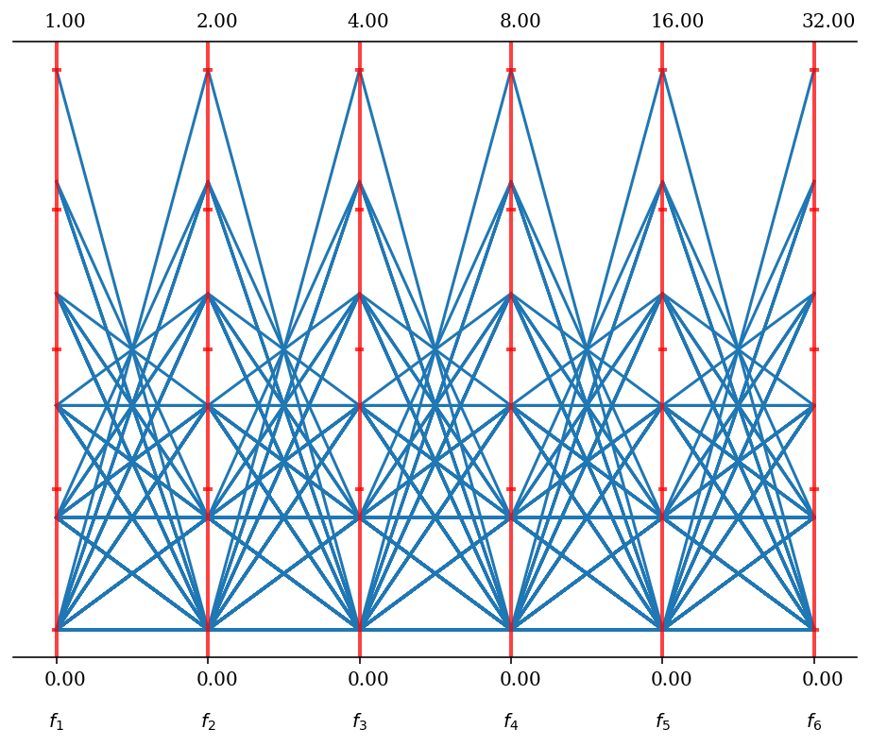
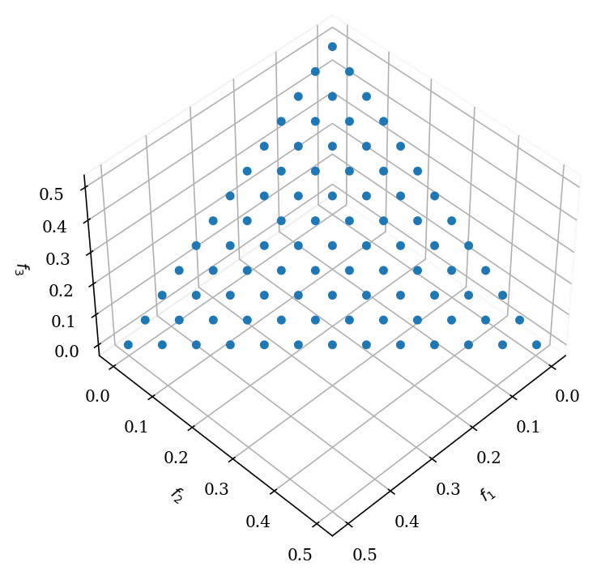
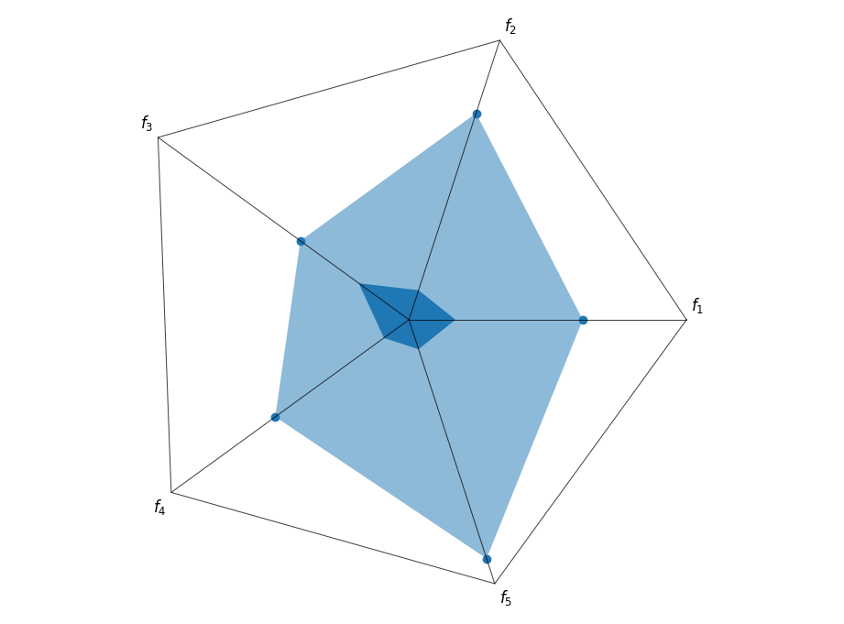
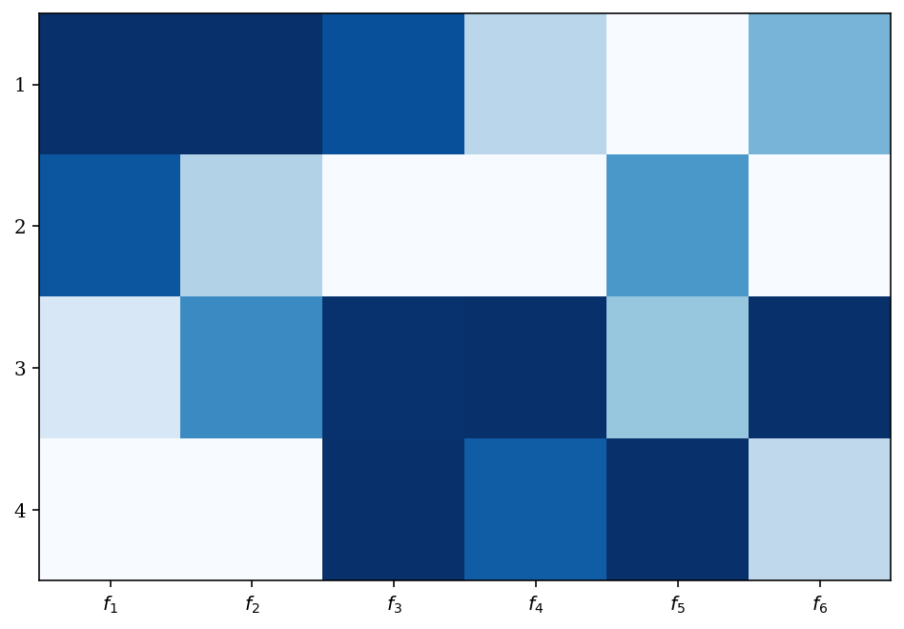

Slide 23
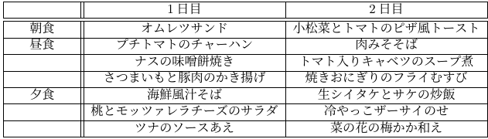
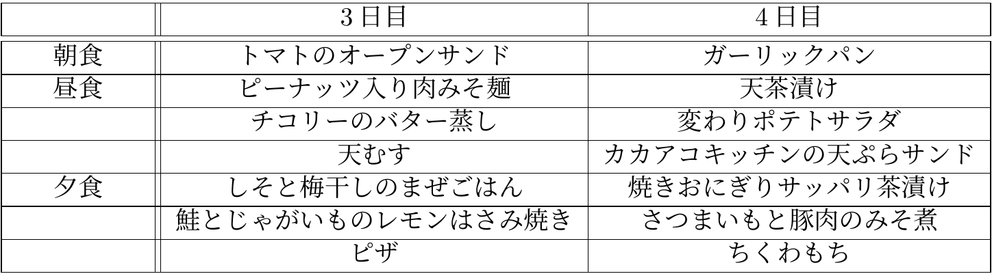
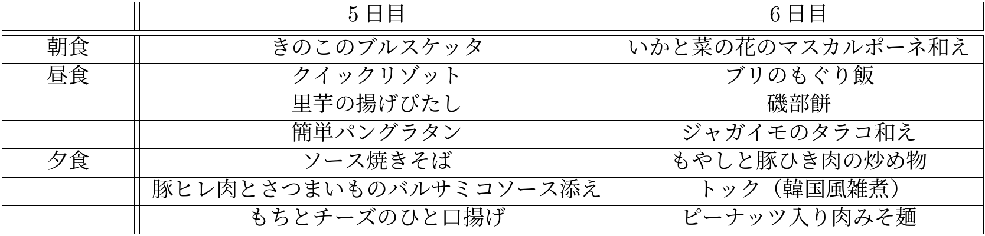
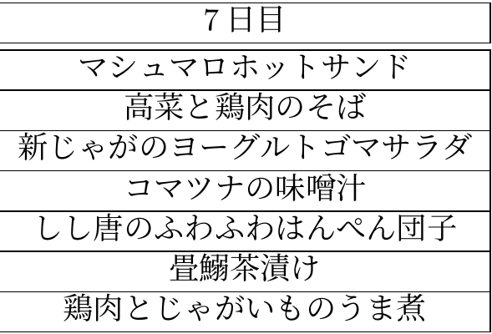

Slide 24


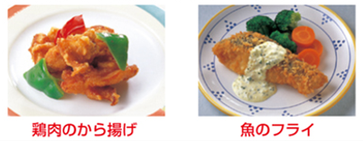
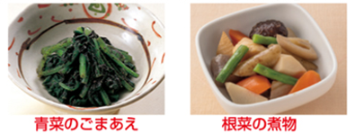
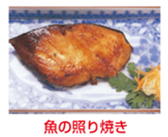
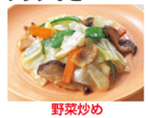
主菜
副菜

Slide 25


Slide 26



Slide 27


Slide 28



Slide 29

https://gri.jp/report/data-science/10980

Slide 30

https://imidas.jp/genre/detail/K-102-0074.html

Slide 31


https://qiita.com/DS27/items/025a52b26a9f2471e67c

Slide 32


N=Rank1<M
ランク1の個体は
すべて選択される
N=Rank1+Rank2>M
ランク2の個体の適応度を
考慮して選択
N:各ランクの和
M:選択する個体数
N:各ランクの和
M:選択する個体数

